Slide 1
Sistema IoT Cloud para la monitorización y visualización de parámetros ambientales
Hecho por Emilian Scurtu

Slide 2
Índice
Introducción
Objetivos y requisitos del proyecto
Soluciones existentes (Estado actual)
Implementación de la prueba de concepto
Parte hardware
Parte software
Despliegue
Demo
Preguntas

Slide 3

Introducción
Prueba de concepto

Slide 4
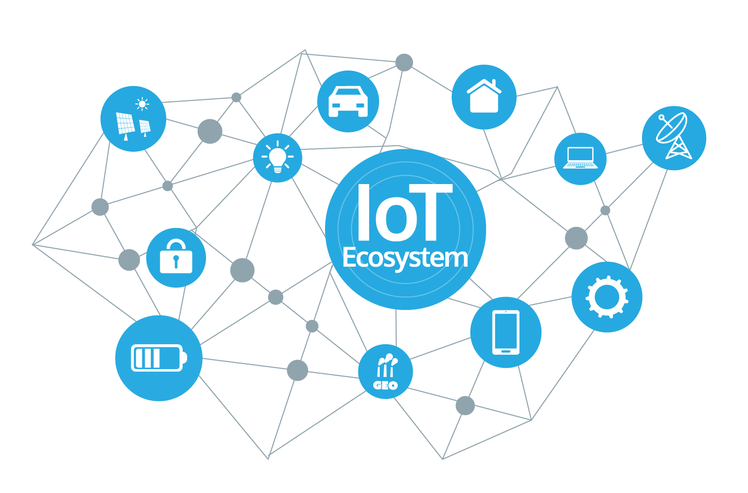

¿Qué es el Iot?
¿Qué es la nube?

Slide 5
Funcionamiento IoT

Slide 6
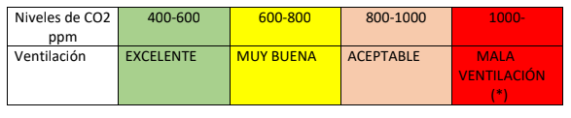
Objetivos y requisitos
Objetivos.
Medición la calidad de aire (dióxido de carbono).
Medición de temperatura y humedad.
Control de valores medioambientales extremos, mediante un sistema de alertas.
Requisitos
Una conexión wifi.
Unos sensores de temperatura y de CO2.
Una Wemos D1 Mini que pueda conectarse a internet, con un pequeño procesador, el ESP8266.
Cableado, protoboard, adaptador de corriente.
Servidor, con tecnologías MQTT, Telegraf, InfluxDB, Grafana. El servidor es un Ubuntu Server 20.04.

Slide 7
Soluciones existentes
Una solución cara.
Poco fiable.
Poco seguro.

Slide 8
Implementación de la prueba de concepto
Componentes hardware del
sistema de medición.
Máquina EC2 servidor de Amazon.

Slide 9
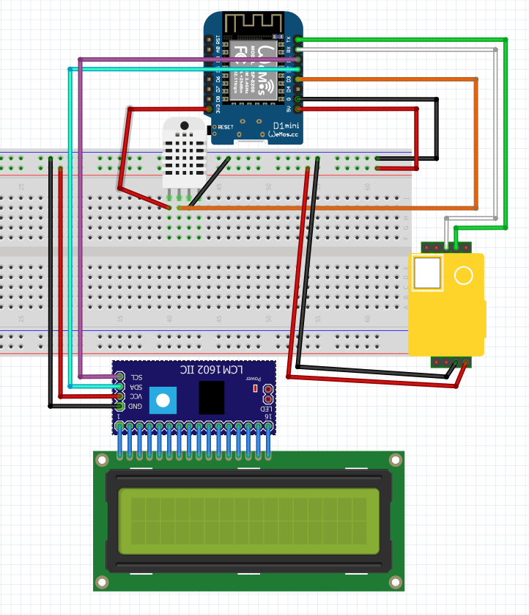
Parte hardware
Esquema fritzing.

Slide 10
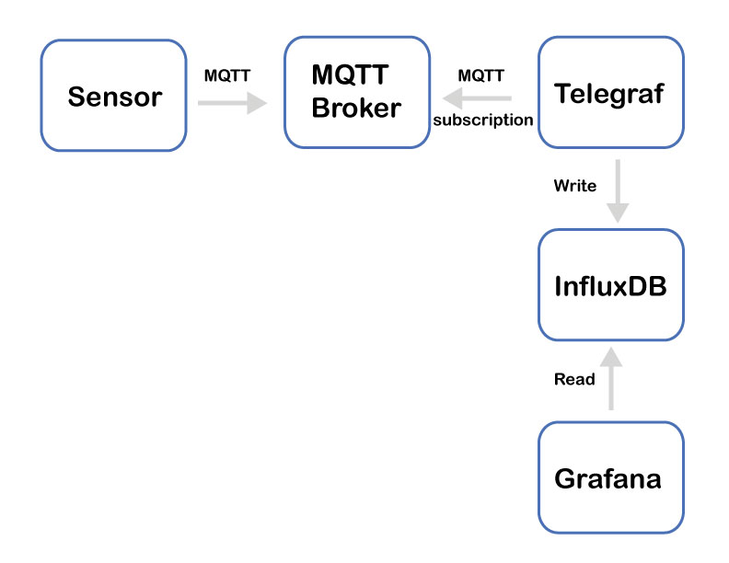
Parte software
MQTT bróker mensajería.
Telegraf, plugin InfluxDB.
InfluxDB, base de datos
temporal.
Grafana, sistema de
monitorización.

Slide 11



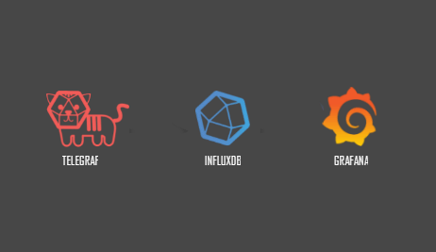
Despliegue

Slide 12

Demo

Slide 13
Preguntas

